Slide 1
矩阵乘法快速幂

Slide 2
关于矩阵乘法
这题是比较典型的矩阵乘法的题目。
矩阵乘法的一个用处就是计算常系数线性齐次递推关系，例如菲波衲契数列。

Slide 3
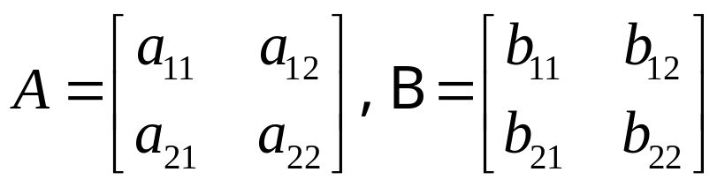
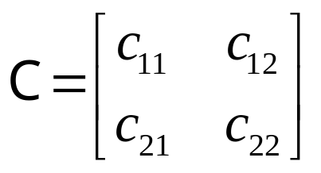





矩阵乘法
如果
矩阵A的第1行的行向量与矩阵B的第1列的列向量的数量积
矩阵A的第2行的行向量与矩阵B的第1列的列向量的数量积
那么矩阵C叫做矩阵A和B的乘积，记作C=AB。

Slide 4
矩阵乘法的串行算法
基本计算方式：
算法实现：
for (i=0; i<n; i++)
for (j=0; j<n; j++)
for (l=0; l<n; l++)
c[i][j]+=a[i][k]*b[k][j]；

Slide 5
简单的斐波那契数列矩阵解法
F(n)=F(n-1)+F(n-2)，这是一个二阶递推式。
所以存在一个二阶矩阵，将F(n),F(n-1)和F(n-1),F(n-2)通过矩阵联系起来。

Slide 6
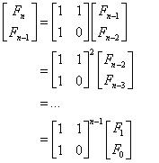
Simple
Fn-1+Fn-2
=
Fn-1

Slide 7
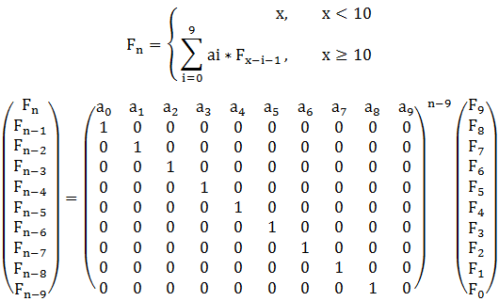
推广到我们这道题目

Slide 8
如何进行快速乘方运算
大家先考虑A^B的情况。
比如25^23如何计算？
时间复杂度如何？

Slide 9
如何进行快速乘方运算
如果是25^10000000000呢？
需要多少时间？

Slide 10
log(n)的时间复杂度
现在我们用log(n)的时间就可以算出结果
大家有没有想到如何计算？

Slide 11
解法
我们拿25^23来做例子
首先把指数23转换为二进制
是多少？
结果10111

Slide 12
接下来怎么办？
25^23=25^^{(2^0)}*25 ^^{(2^1)}* 25 ^^{(2^2)} * 25 ^^{(2^4)}
=25^1*25^2*25^4*25^16
25^2 = 25^1 * 25^1
25^4 = 25^2 * 25^2
25^8 = 25^4 * 25^4
25^16 = 25^8 * 25^8
推广一下就能得出矩阵的快速幂。

Slide 13

procedure mul(var c:sb; a,b:sb);//矩阵乘法
var i,j,k:longint;
begin
fillchar(c,sizeof(c),0);
for i:=1 to 2 do
for j:=1 to 2 do
for k:=1 to 2 do
c[i,j]:=c[i,j]+a[i,k]*b[k,j] mod q;
end;
begin
readln(n,q);
if q=1 then writeln(0) else begin
tot[1,1]:=1;tot[1,2]:=0;
tot[2,1]:=0;tot[2,2]:=1;//相当于快速幂中 tot:=1;
a[1,1]:=0;a[1,2]:=1;
a[2,1]:=1;a[2,2]:=1;
while n>0 do begin //计算矩阵的n次幂
if odd(n) then mul(tot,tot,a);
mul(a,a,a); //倍乘
n:=n>>1; // n:=n div 2
end;
writeln(tot[2,2]);
end;
end.

